Slide 1

Python
SMHRD

Slide 2
Python
Python 수업 진행 방향
자료형
변수
연산
반복문
리스트
조건문
함수
파일
객체

Slide 3



Python
함수

Slide 4
Python
함수(수학)
f(x)
2x + 1
5
2
결과값
입력값

Slide 5
Python
함수(프로그래밍)
함수
알고리즘
입력값
결과값

Slide 6
Python
Python 함수
함수 구조
예약어
def 함수명(입력 인수):
<수행할 문장1>
<수행할 문장2>
...

Slide 7

Python
Python 함수
"이 함수의 이름(함수 명)은 sum이고 입력 인수로 2개의 값을 받으며 결과값은 2개의 입력 값을 더한 값이다."

Slide 8
Python
Python 함수
입력 값 | o | x | o | x
결과 값 | o | o | x | x

Slide 9

Python
Python 함수
결과값을 받을 변수 = 함수명(인수1, 인수2)

Slide 10

Python
Python 함수
입력값이 없는 함수

Slide 11

Python
Python 함수
결과값을 받을 변수 = 함수명( )

Slide 12

Python
Python 함수
결과값이 없는 함수

Slide 13

Python
Python 함수
함수명(인수1, 인수2)

Slide 14

Python
Python 함수
입력값과 결과값이 없는 함수

Slide 15

Python
Python 함수
함수명( )

Slide 16
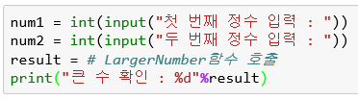



Python
Python 함수
두 개의 정수를 입력 인수로 받아 더 큰 수를 반환하는 함수 LargerNumber를 만들어 다음과 같은 결과를 출력하시오.

Slide 17
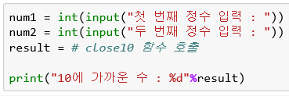



Python
Python 함수
2개의 정수를 받아 2개의 숫자 중 10에 더 가까운 수를
반환하는 함수 close10을 만들어보세요
(만약 두 숫자 모두 10과의 차이가 같다면 첫 번째 수를 반환)

Slide 18
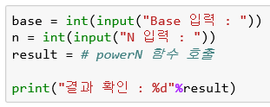



Python
Python 함수
2개의 정수 base, n을 입력받아 base의 n제곱 만큼
값을 반환하는 powerN() 함수를 작성하세요
Notes:
def powerN(base, n) :
return base**n

Slide 19
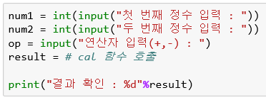


Python
Python 함수
두 개의 정수와 연산자(+, -)를 입력 받으시오.
Num1, num2, op를 입력인수로 받아 num1과 num2를 op에 맞게 연산한
최종 결과값을 반환해주는 cal 함수를 작성하시오.
Notes:
def cal(num1, num2, op) :
result = 0.0
if op == "+" :
result = num1+num2
elif op == "-" :
result = num1-num2
return result

Slide 20
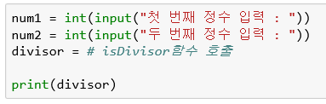
Python
Python 함수
num2가 num1의 약수인지 확인하여 True또는 False를 반환하는 isDivisor()메소드를 구현하시오.

Slide 21
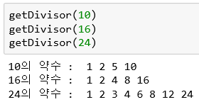
Python
Python 함수
약수를 구하는 getDivisor()함수를 구현하세요.

Slide 22
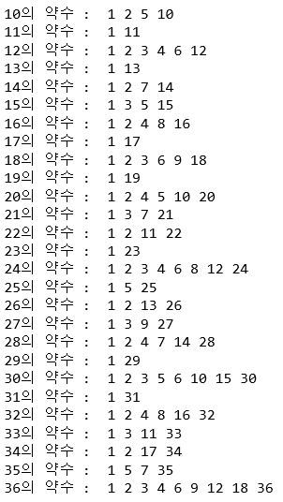

Python
Python 함수
startValue부터 endValue까지의 약수를 구하는
getDivisors()함수를 구현하세요.

Slide 23
Python
Python 함수
여러 개의 입력 값을 받는 함수
def 함수명(*입력 변수):
<수행할 문장1>
<수행할 문장2>
...

Slide 24


Python
Python 함수
몇 개의 값을 입력할 지 모를 경우

Slide 25



Python
Python 함수
몇 개의 값을 입력할 지 모를 경우(튜플 형태로 저장)

Slide 26

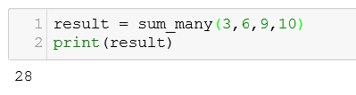
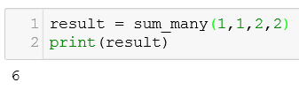
Python
Python 함수
인수로 넘겨받은 숫자를 더하여 반환하는 함수를 작성하시오.
Notes:
def sum_many(*args) :
sum = 0
for i in args :
sum+=i
return sum

Slide 27


Python
Python 함수
‘sum’을 넘겼을 때는 숫자의 합을 ‘mul’을 넘겼을 때는 숫자의 곱을 반환하는
sum_mul()메소드를 작성하시오.
Notes:
def sum_mul(op, s, *args) :
if op=="sum" :
for i in args :
result+=i
elif op=="mul" :
result = 1
for i in args :
result*=i
return result

Slide 28



Python
Python 함수
함수의 결과값은 언제나 하나이다.

Slide 29
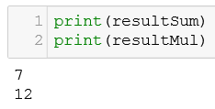
Python
Python 함수
하나의 튜플 값을 두 개의 결과 값처럼 받고 싶다면?

Slide 30
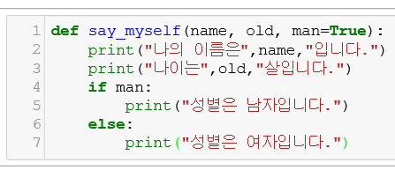
Python
Python 함수
입력 인수에 초기값 미리 설정하기

Slide 31
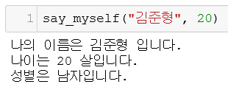
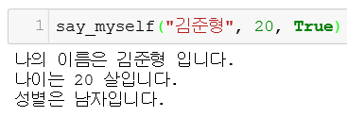
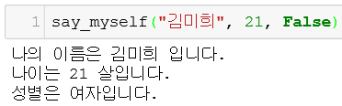
Python
Python 함수
입력 인수에 초기값 미리 설정하기

Slide 32
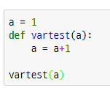

Python
Python 함수
함수 안에서 선언된 변수의 효력 범위

Slide 33
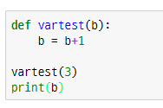
Python
Python 함수
함수 안에서 선언된 변수의 효력 범위

Slide 34
감사합니다
Python
* 다음 시간에 배울 내용
-

